Slide 1
膀胱瘤MRI分割汇报
李自强 2018年12月2日

Slide 2
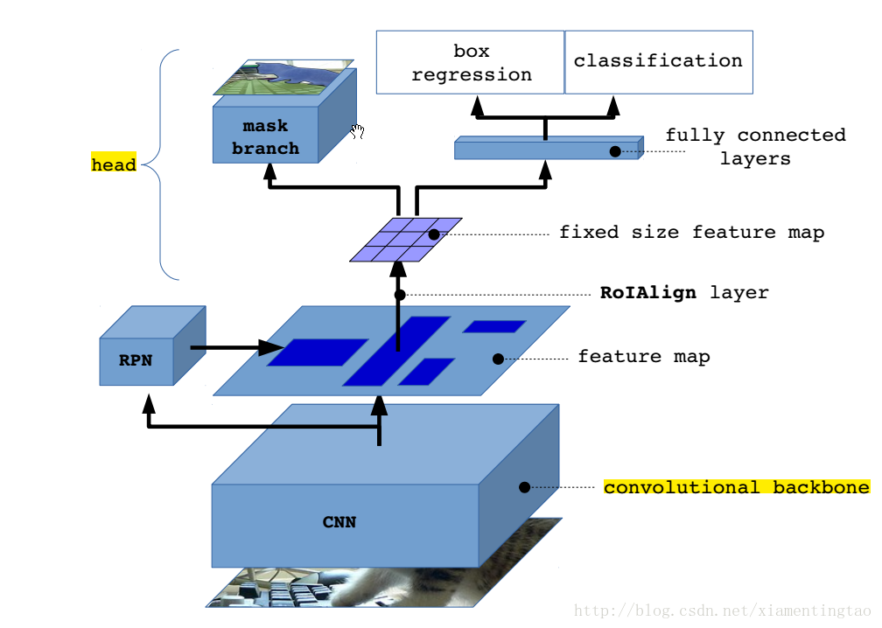
Mask RCNN
网络结构

Slide 3
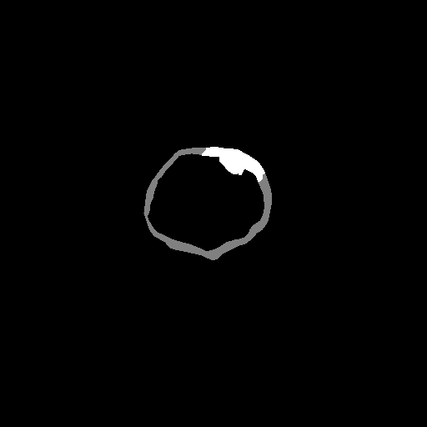
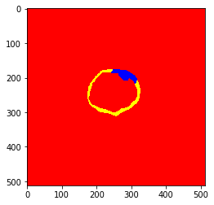
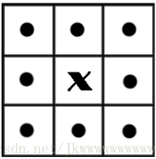
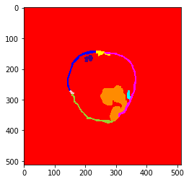
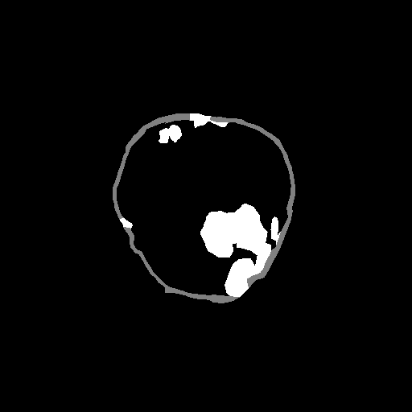
数据标签
按连通域分割

Slide 4
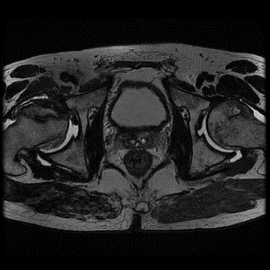
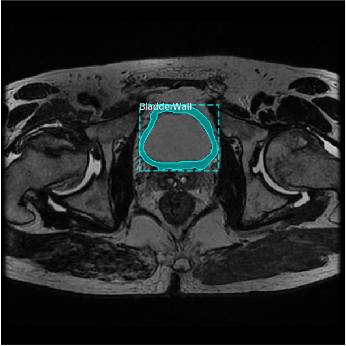
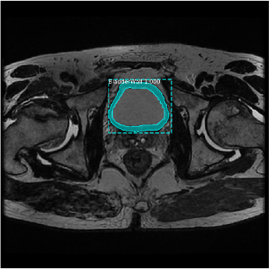
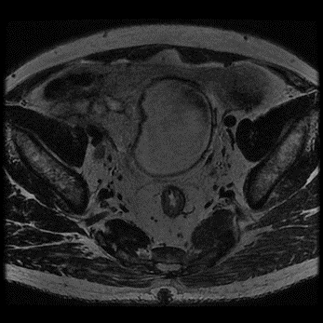
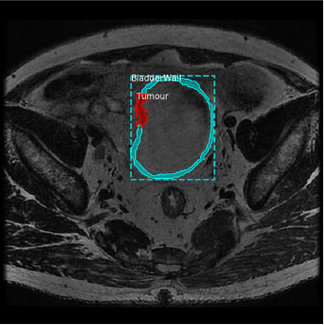
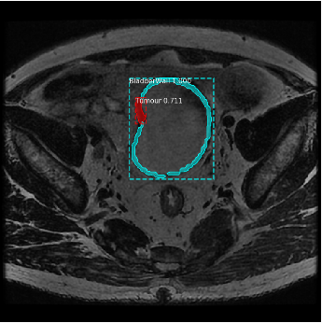
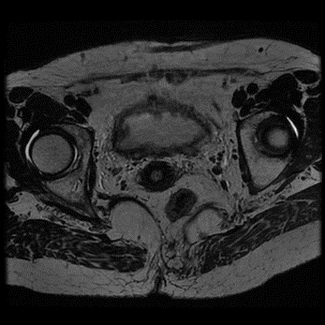
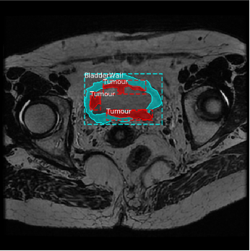
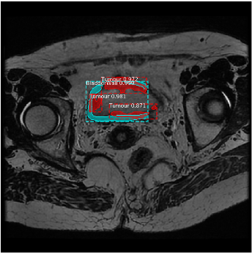
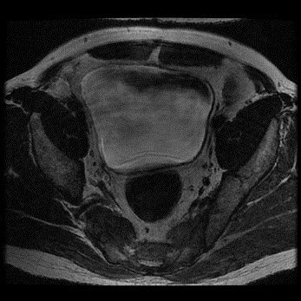
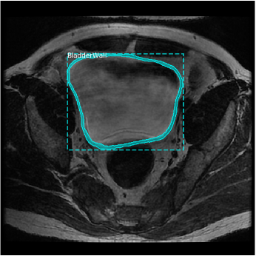
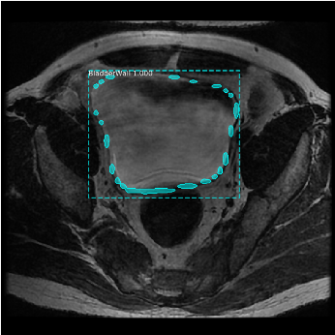
训练结果
 | IoU_BW | IoU_Tm | mIoU
BW_FIRST | 0.387194 | 0.707313 | 0.547254
Tm_FIRST | 0.383400 | 0.715703 | 0.549550
 | DICE_BW | DICE_Tm | mDICE
BW_FIRST | 0.558241 | 0.828569 | 0.693404
Tm_FIRST | 0.554287 | 0.834297 | 0.694290

Slide 5
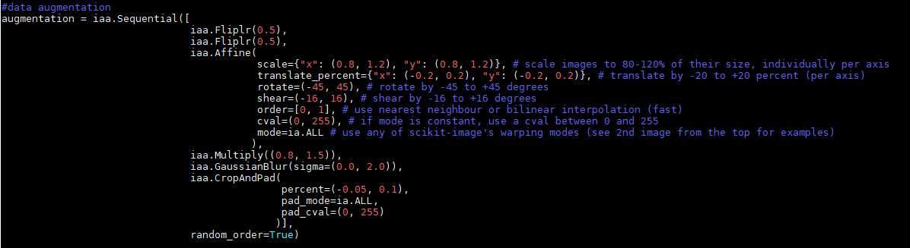
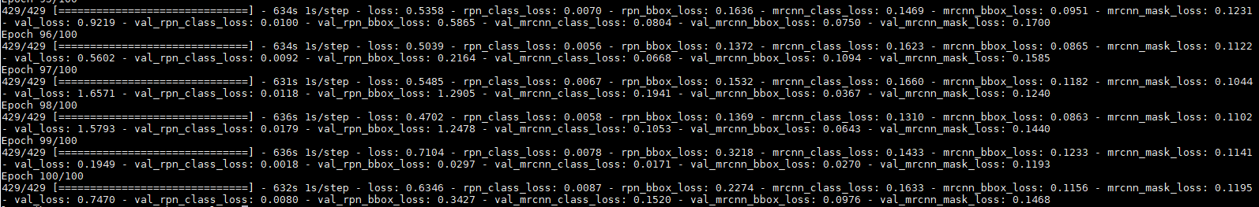

数据增强

Slide 6
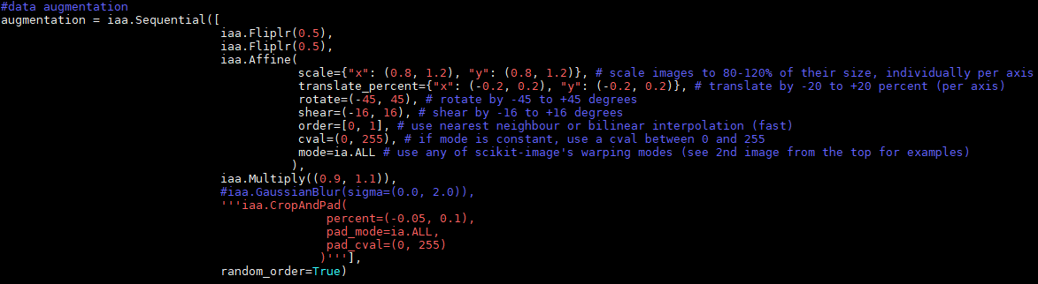
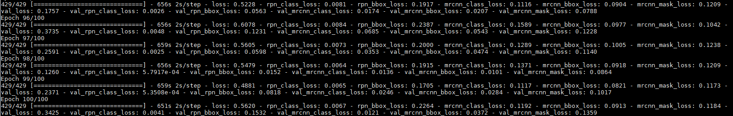

数据增强

Slide 7

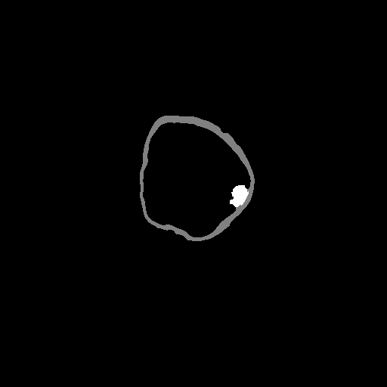
Unet
直接训练
loss不下降，精度保持在98.85%，无识别能力
原因：类别不均衡

Slide 8

Unet
解决办法
权重平衡
1）调整类权重（误判成本）
采样法
1）过采样少数类（创建副本）
2）降采样多数类
3）合成新的少数类

